Slide 1


Základní škola Libina, příspěvková organizace, Libina 548,788 05,IČ: 708 708 61
Název projektu: Škola hrou
Tento projekt je spolufinancován Evropským sociálním fondem republiky
Vzdělávací oblast Matematika a její aplikace
AUTOR: Ing. Roman Hanák
NÁZEV: VY_32_INOVACE_01_20_M6_Hanak
TÉMA: Úhel
OBSAH: Souhlasné a střídavé úhly
ČÍSLO PROJEKTU: CZ.1.07/1.4.00/21.2364

Slide 2
ANOTACE
Hodina je zaměřena na souhlasné a střídavé úhly. Nalezneme zde řešené příklady i příklady pro samostatné procvičení, na kterých si žáci ověří, jestli danou látku pochopili.
Inovativnost je v tom, že se zde vyskytuje řada moderních interaktivních prvků. Máme zde názorné grafické animace, obrázky, komentáře k řešení a hypertextové odkazy. Žáci lépe pochopí probíranou látku a hodina je pro ně zajímavější.
Každý řešený příklad je pomocí animací rozdělen na dílčí kroky, takže vyučující se nezdržuje psaním na tabuli, ale pomocí ovladače postupně odkrývá řešení příkladu a má tak možnost žáky nechat samostatně tvořit a věnovat se těm žákům, kteří potřebují individuální pomoc.
Na konci hodiny je stránka, kde jsou odkazy na internetové stránky, které prověří matematické dovednosti formou her nebo různých testů. Vyučující má možnost vybrat si z uvedených odkazů stránku, na které otestuje vědomosti žáků. Hodina je tvořena tak, aby se mohla být odučena v multimediální učebně nebo v počítačové učebně, které mají připojení k internetu.

Slide 3








Souhlasné úhly jsou dva úhly, jejichž první ramena leží na jedné přímce a druhá ramena jsou rovnoběžná, přitom směr příslušných ramen je stejný (souhlasný). Souhlasné úhly jsou shodné.
$$p$$
$$α=α´$$
$$α´$$
$$V´$$
$$a´$$
$$α$$
$$V$$
$$a$$

Slide 4







Střídavé úhly jsou dva úhly, jejichž první ramena leží na jedné přímce a druhá ramena jsou rovnoběžná, přitom směr příslušných ramen je opačný (střídavý). Střídavé úhly jsou shodné.
$$q$$
$$β=β´$$
$$β´$$
$$V´$$
$$b´$$
$$V$$
$$β$$
$$b$$

Slide 5

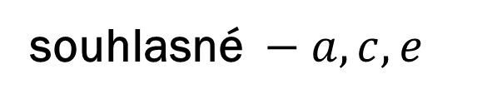
1)Napište, které úhly jsou střídavé a které souhlasné?
a)
b)
c)
e)
f)
g)
Řešení:
souhlasné $− a, c, e$
střídavé $− b, f, g$

Slide 6




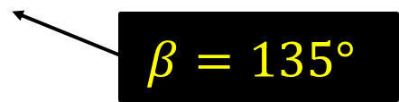



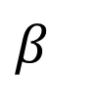


Příklady na samostatné procvičení:
1) Vypočítejte velikosti zbývajících úhlů.
$$δ$$
$$γ$$
$$α$$
$$β$$
$$β=135°$$
$$δ´$$
$$γ´$$
$$α´$$
$$β´$$
Řešení:
$$β=δ=β´=δ´=135°$$
$$α=γ=α´=γ´=45°$$

Slide 7

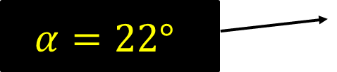

Příklady na samostatné procvičení:
2) Vypočítejte velikosti zbývajících úhlů.
$$δ$$
$$γ$$
$$α$$
$$β$$
$$α=22°$$
$$δ´$$
$$γ´$$
$$α´$$
$$β´$$
Řešení:
$$β=δ=β´=δ´=158°$$
$$α=γ=α´=γ´=22°$$

Slide 8
Hypertextové odkazy
Matematické hry
Moje škola – matematika A
Moje škola – matematika B
ZŠ Dobřichovice – pracovní listy
Matematika pro každého
Matematika pro základní školy
Fyzikální, matematické a chemické tabulky

Slide 9
Použité zdroje:
MOLNÁR, Josef; KOPECKÝ, Milan; LIŠKOVÁ, Hana a kol. Matematika 6.Liberec: Prodos, 1998, ISBN 80-85806-98-3.
MULLEROVÁ, Jana; MIKULČÁK, Jiří; KABELE, Jiří a kol. Matematika pro 6. ročník. Praha: Kvarta, 1997, ISBN 80-85570-77-7.
DYTRYCH, Martin; DOBIASOVÁ, Irena; LIVŇANSKÁ, Libuše. Sbírka úloh z matematiky –početní úlohy. Pohořelice: Fortuna, 2001, ISBN 80-7168-766-9.
Galerie klipart MS Office 2010

